Slide 1
Департамент образования Администрации города Екатеринбурга
управление образования Верх-Исетского района
Муниципальное бюджетное дошкольное образовательное учреждение - детский сад комбинированного вида № 18
Волновые технологии образования
как инструмент формирования духовно-нравственных качеств личности в условиях апробации Всероссийского физкультурно-спортивного комплекса в ДОУ.

Slide 2
Федеральный закон Российской Федерации от 29 декабря 2012 г. N 273-ФЗ "Об образовании в Российской Федерации" Статья 64. Дошкольное образование 1. Дошкольное образование направлено на формирование общей культуры, развитие физических, интеллектуальных, нравственных, эстетических и личностных качеств, формирование предпосылок учебной деятельности, сохранение и укрепление здоровья детей дошкольного возраста.

Slide 3
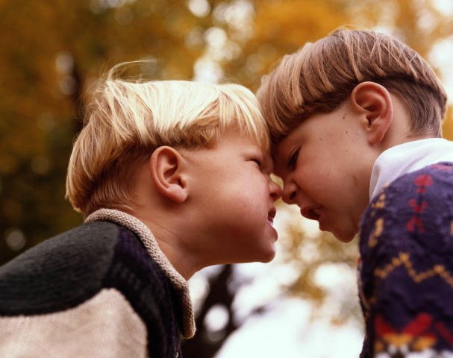
Иногда ребенок, имеющий высокие показатели физического развития, использует в негативном контексте своё физическое превосходство, стремится доминировать над сверстниками: высмеивает личные результаты других детей, применяет физическую силу для достижения желаемой цели, не считаясь с интересами других.

Slide 4
«Заниматься спортом должны все – все без исключения» В.В.Путин.

Slide 5
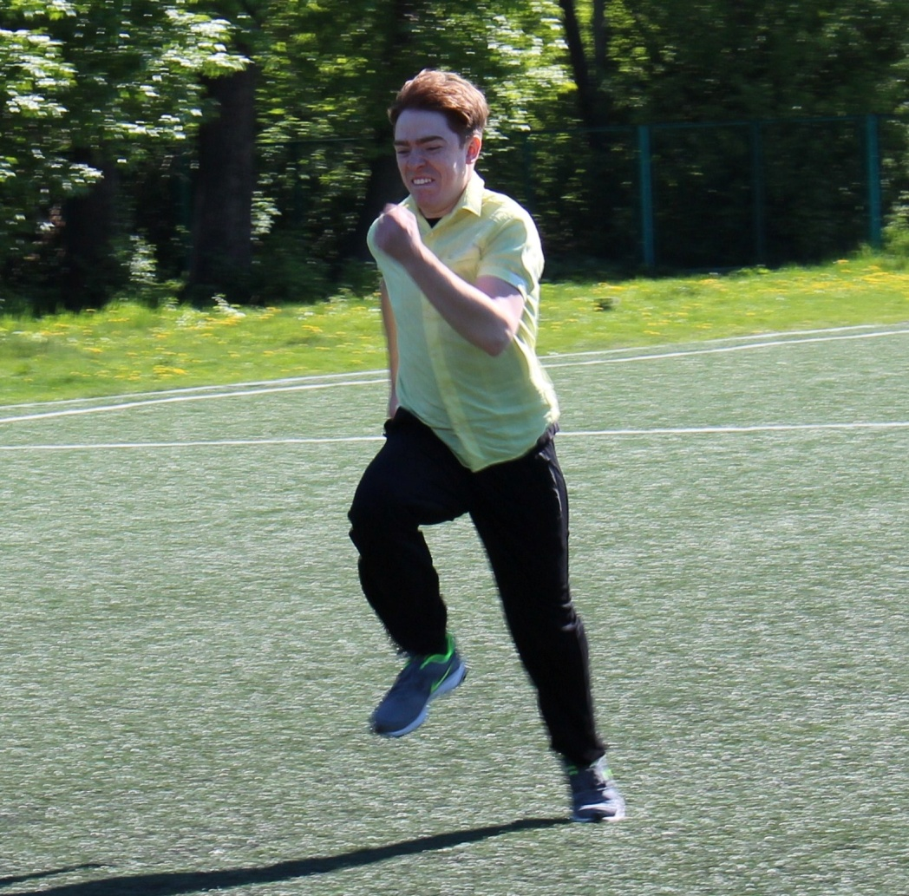
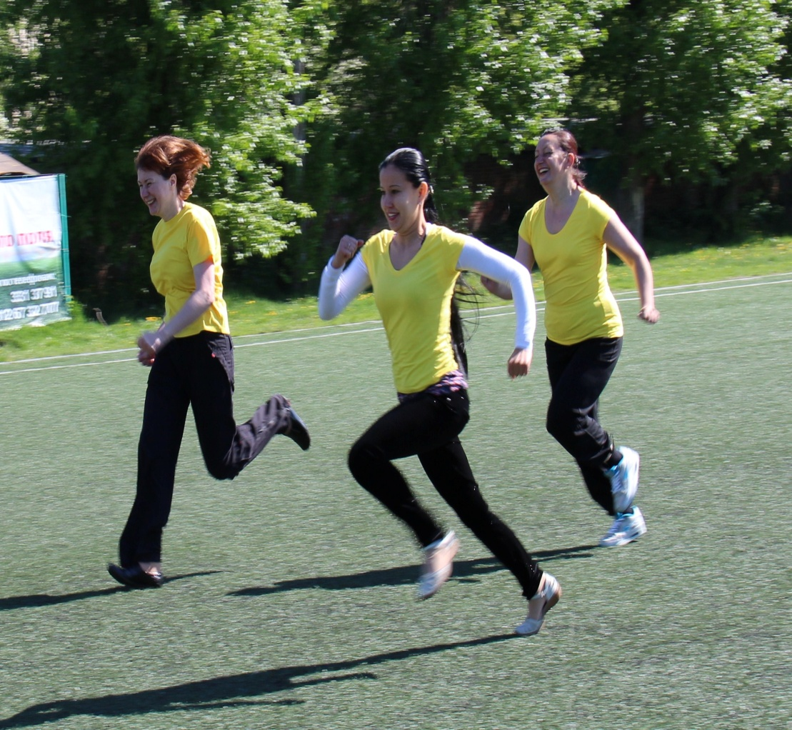
Участие педагогов и родителей воспитанников в спортивных мероприятиях

Slide 6
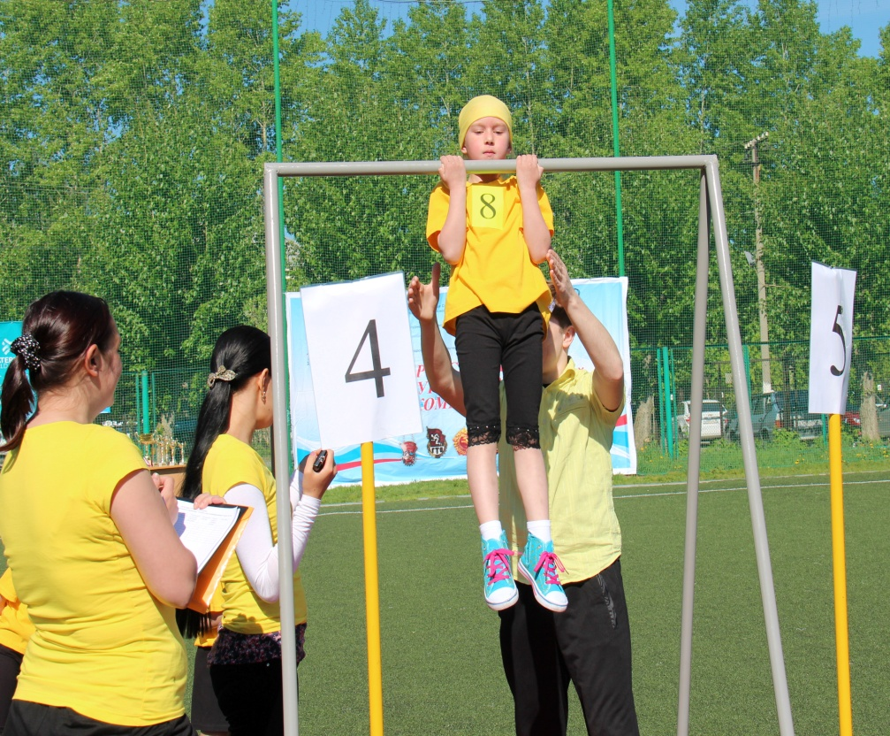
Совместное участие в соревнованиях комплекса ГТО детей и взрослых

Slide 9
Опыт работы ДОУ по применению инновационного проекта «Единство» в двигательной деятельности дошкольников

Slide 10
Применение опорных образов в двигательной деятельности

Slide 11
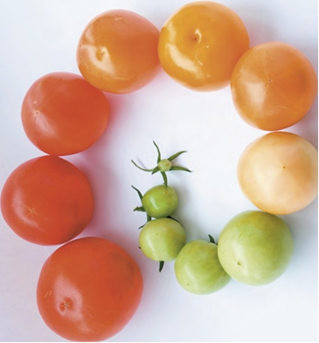
Опорный образ «Мы растем и созреваем»

Slide 12
Опорный образ «Цветок спортивного мастерства» (ловкость, сила, быстрота, гибкость, выносливость)

Slide 15
Система опорных образов Нормы

Slide 16
Опорный образ «Цветовой спектр радуги». Цветогармонизация в двигательной деятельности

Slide 17
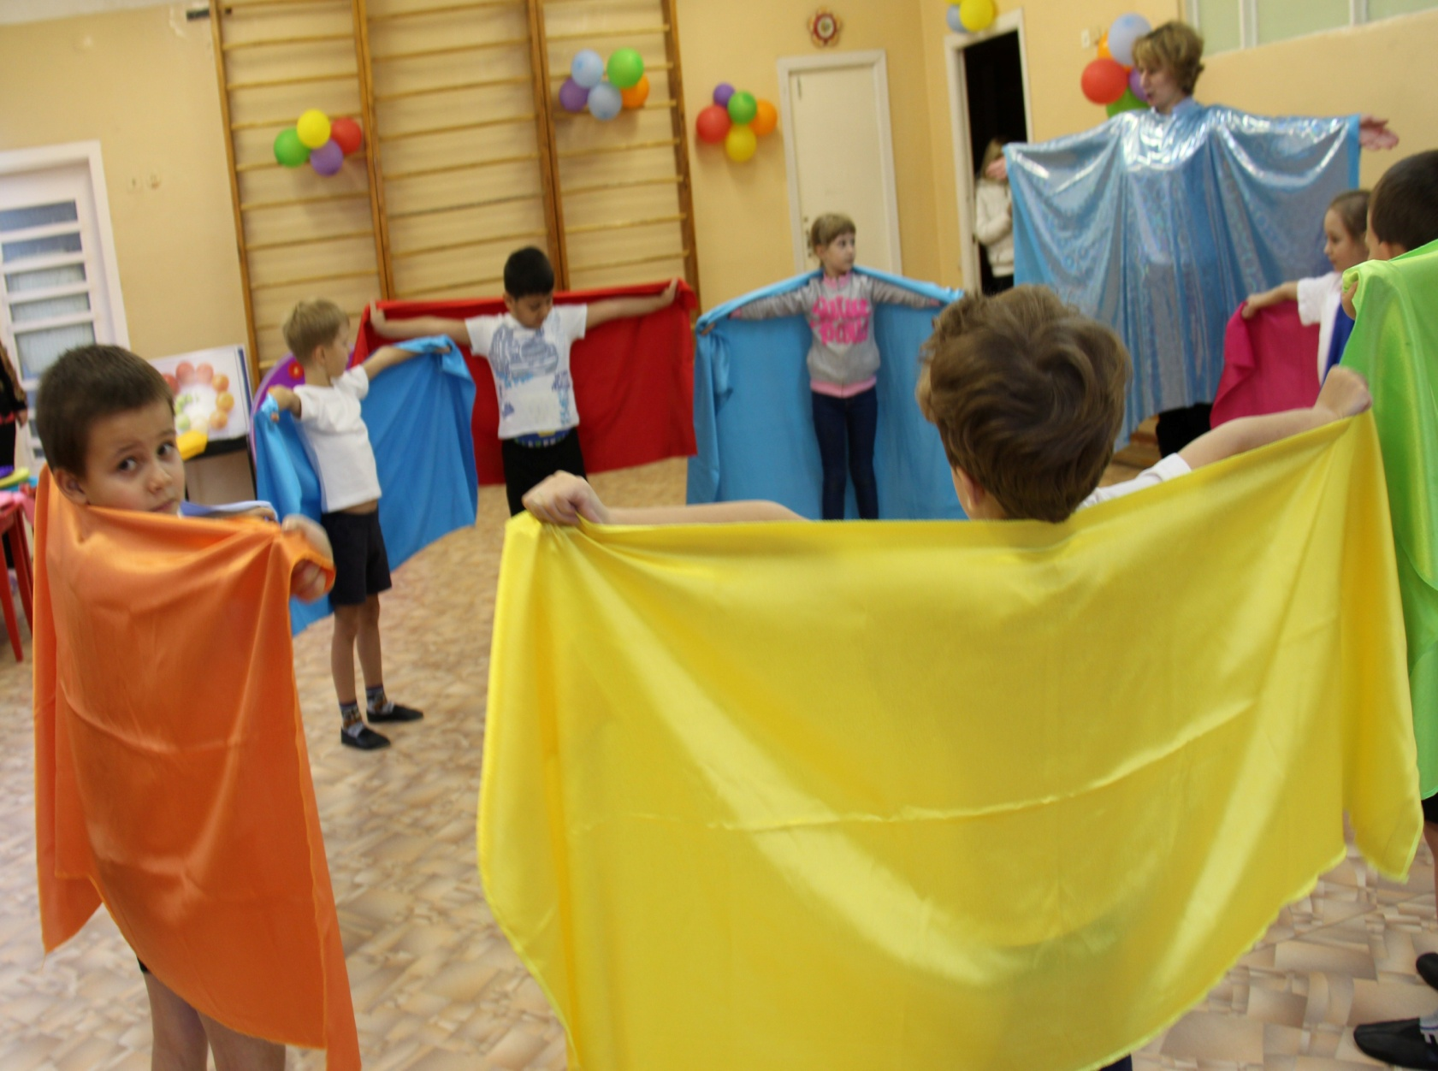

Slide 18
Игра «Разноцветные грибочки»

Slide 19
Игра «Веселый теннис»

Slide 20
Игра «Донеси мяч»

Slide 21
Игра «Передвинь шарики»

Slide 22
Родительская общественность

Slide 23
Опыт работы по применению Волновых технологий воспитания показал, что происходит:
актуализация духовно-нравственного аспекта в сфере физического развития дошкольника
синхронизируется деятельность педагога, родителя и ребенка,
повышается степень согласованности индивидуальных норм субъектов с социальными (включая нормативы комплекса ГТО).
возникает естественная потребность в совершенствовании своего физического тела как необходимое условие успешной социализации на духовно-нравственных принципах.

Slide 24
Благодарим за внимание!

